Slide 1

PAN – 4. predavanje

Slide 2
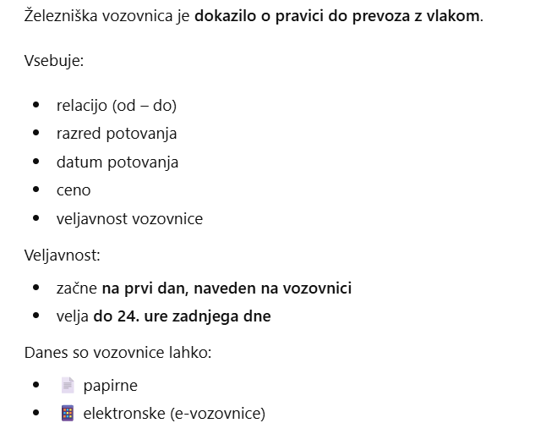

ŽELEZNIŠKI PROMET V TURIZMU

Slide 3
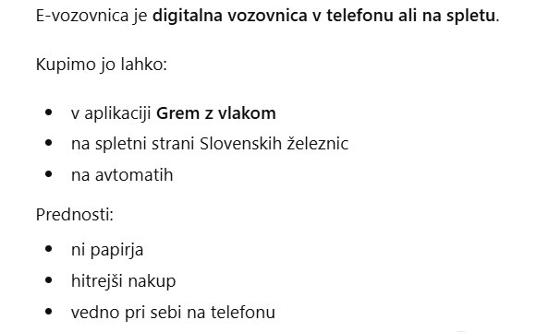
ŽELEZNIŠKI PROMET V TURIZMU

Slide 4
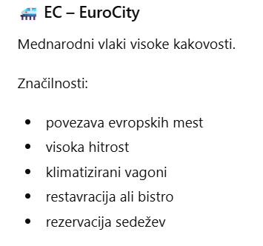
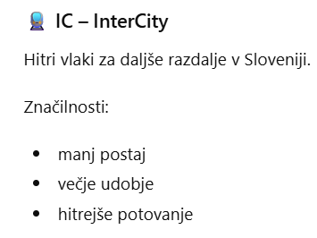
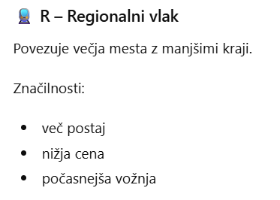
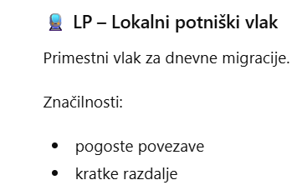
VRSTE VLAKOV (SŽ)

Slide 5
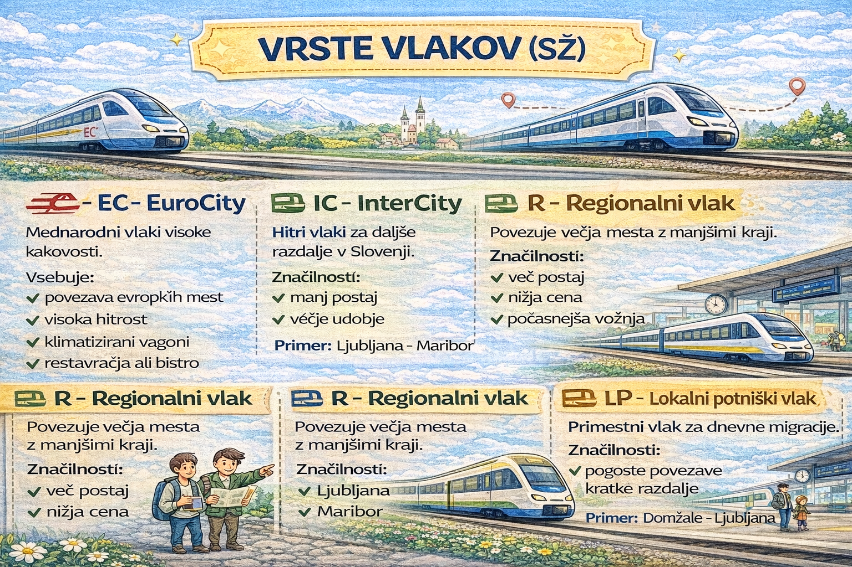

Slide 6
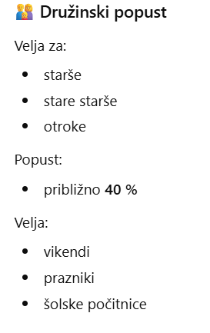
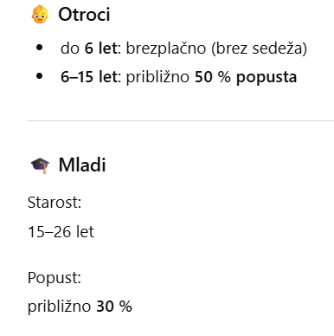
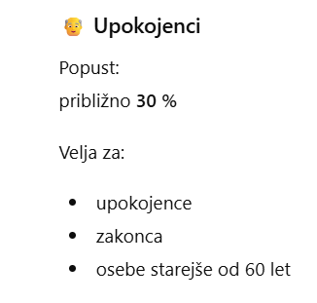
POPUSTI V NOTRANJEM PROMETU

Slide 7
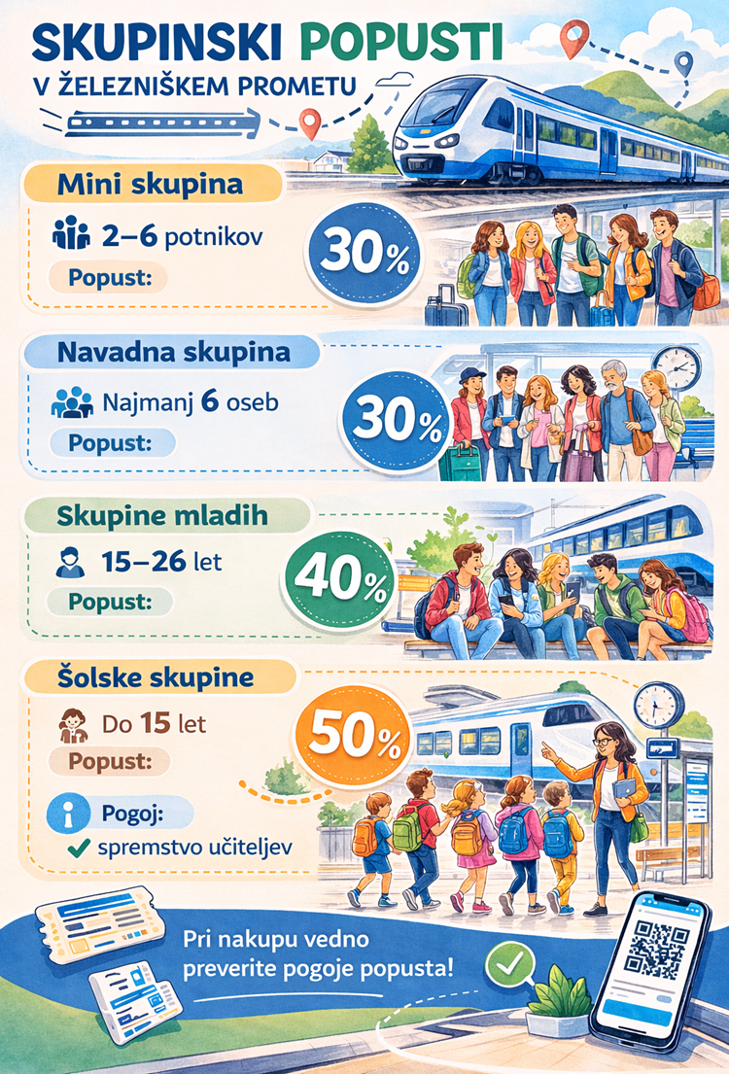
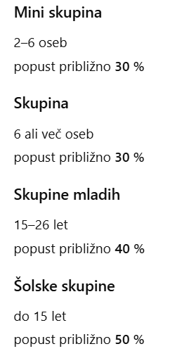

SKUPINSKI POPUSTI

Slide 8
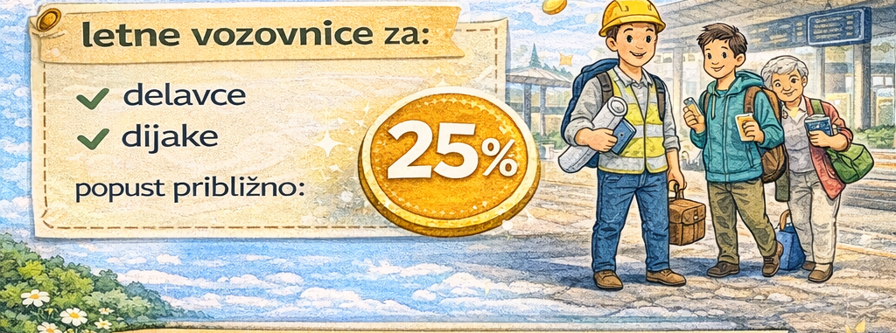
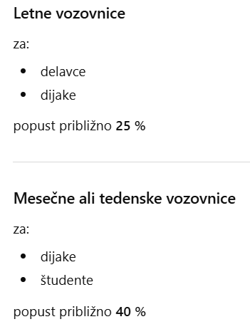
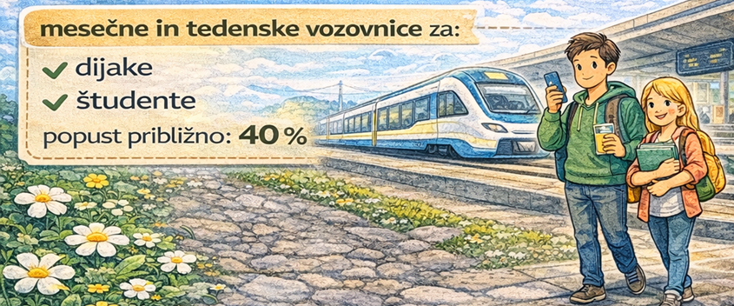
PAVŠALNE VOZOVNICE

Slide 9
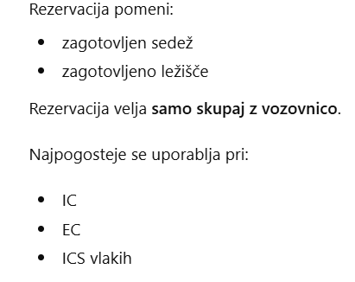
REZERVACIJE

Slide 10
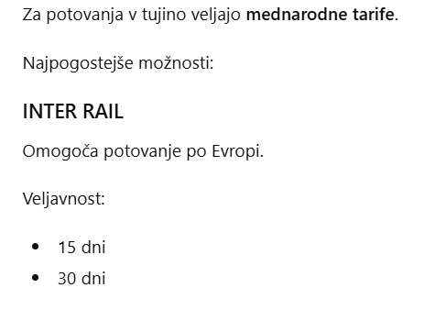
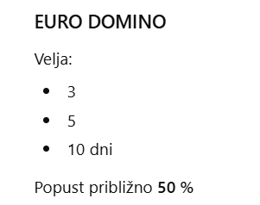
MEDNARODNE VOZOVNICE

Slide 11
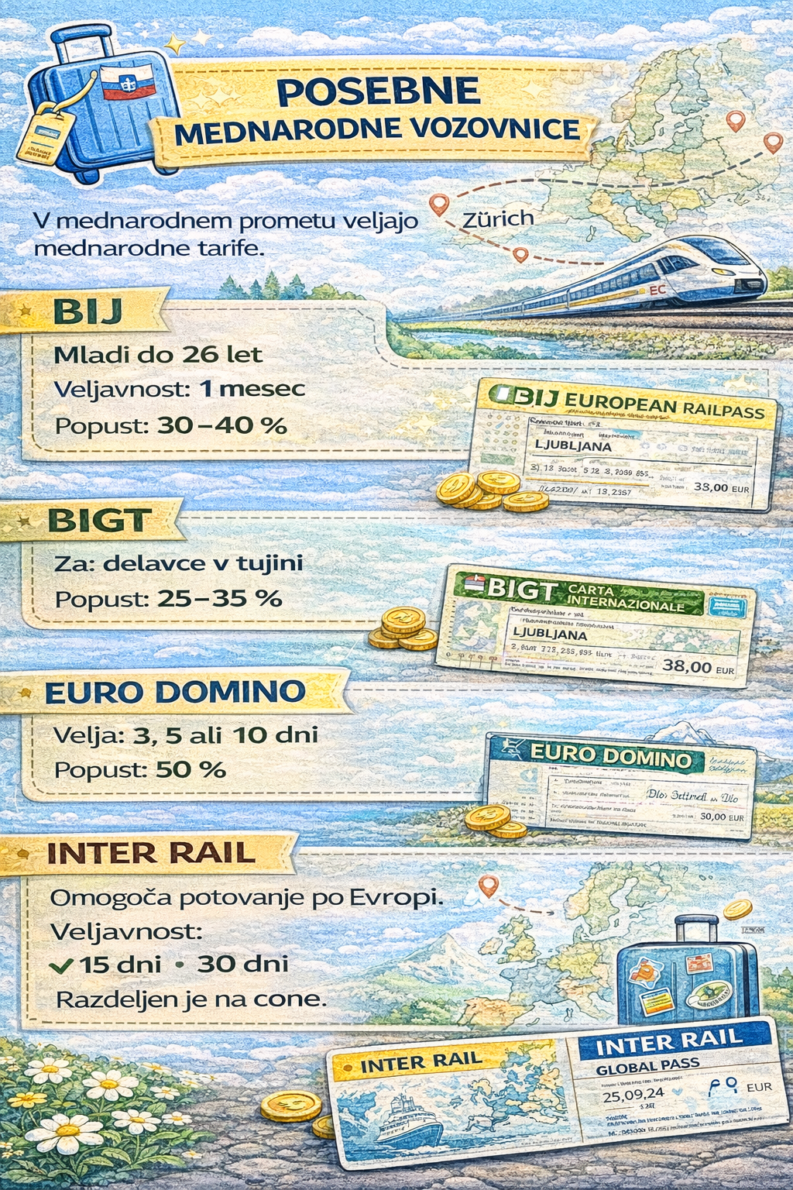
VRSTE VLAKOV (SŽ)

Slide 12

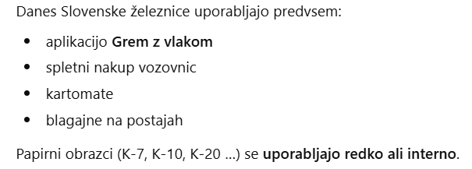
DIGITALNI SISTEM PRODAJE

Slide 13
PAVŠALNE VOZOVNICE

Slide 14
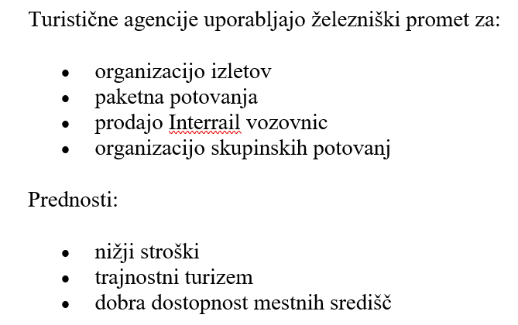
VLOGA ŽELEZNICE V TURISTIČNIH AGENCIJAH

Slide 15
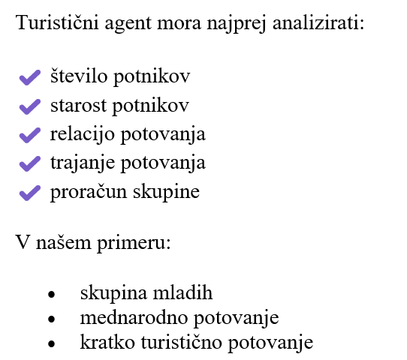
ANALIZA POVPRAŠEVANJA

Slide 16
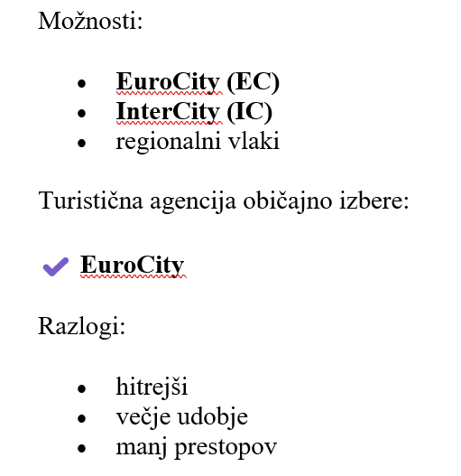
IZBIRA VRSTE VLAKA

Slide 17
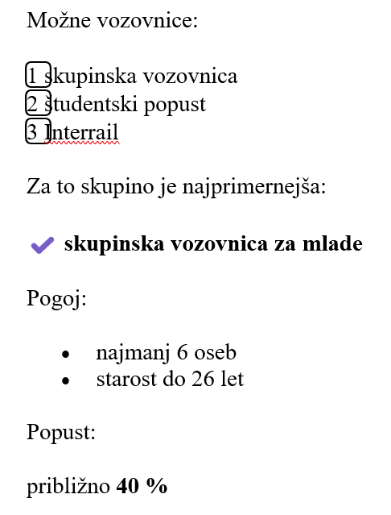
IZBIRA VOZOVNIC

Slide 18
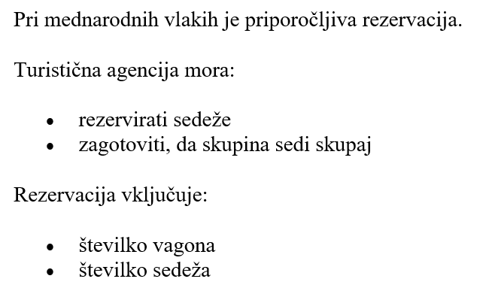
REZERVACIJA SEDEŽEV

Slide 19
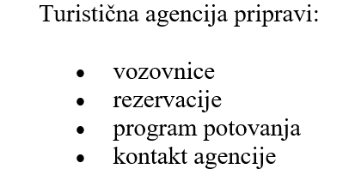
DOKUMENTACIJA

Slide 20
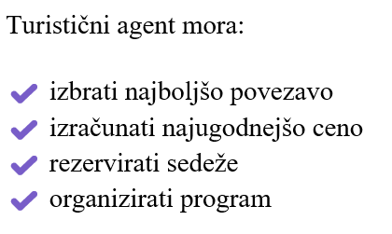
VLOGA TURISTIČNEGA AGENTA

Slide 21

HRS Hospitality & Retail Systems
HRS Hospitality & Retail Systems (HRS) je;
mednarodno podjetje, ki se ukvarja z informacijskimi tehnologijami za hotelirstvo, gostinstvo in trgovino
Podjetje pomaga hotelom, restavracijam in drugim turističnim podjetjem pri upravljanju poslovanja z digitalnimi sistemi

Slide 22
HRS - o podjetju
HRS ustanovljeno:
1990
sedež: London
deluje v več kot 90 državah
več kot 14.000 strank po svetuHRS
je eden vodilnih ponudnikov Oracle Hospitality rešitev

Slide 23
HRS - o podjetju
HRS deluje tudi v Sloveniji, kjer sodeluje z:
Hoteli
turističnimi podjetji
Restavracijami
wellness centri
Trgovinami
Podjetje pomaga pri digitalizaciji poslovanja v turizmu

Slide 24
HRS - glavne storitve
HRS ponuja različne IT rešitve za gostinstvo in turizem
1️⃣ Hotelski sistemi
Programi za:
Rezervacije
Recepcijo
upravljanje sob
obračun storitev
Primer sistema: Oracle OPERA PMS

Slide 25
HRS - glavne storitve
2️⃣ Restavracijski sistemi (POS)
Sistemi za:
Naročila
Blagajne
upravljanje restavracij
Primer: Oracle MICROS POS

Slide 26
HRS - glavne storitve
3️⃣ Upravljanje prihodkov
Programi za:
analizo prodaje
optimizacijo cen
planiranje zasedenosti hotelov

Slide 27
HRS - glavne storitve
4️⃣ Digitalne rešitve
mobilne aplikacije
sistemi za rezervacije
upravljanje gostov
analitika poslovanja

Slide 28
Oracle OPERA Cloud – sistem za hotelske recepcije
OPERA Cloud je
sodoben hotelski informacijski sistem (PMS – Property Management System), ki ga razvija podjetje Oracle in ga implementira tudi HRS Hospitality & Retail Systems
Gre za oblačno rešitev, ki hotelom omogoča upravljanje celotnega poslovanja – predvsem dela na recepciji

Slide 29
OPERA Cloud
je programska platforma, ki deluje preko interneta (cloud), zato:
ni potrebna lokalna namestitev programa
podatki so dostopni iz kateregakoli računalnika
sistem se samodejno posodablja
omogoča delo na več lokacijah hkrati
Uporabljajo ga:
Hoteli
resortshotelske verige
apartmajska naselja
wellness centri

Slide 30
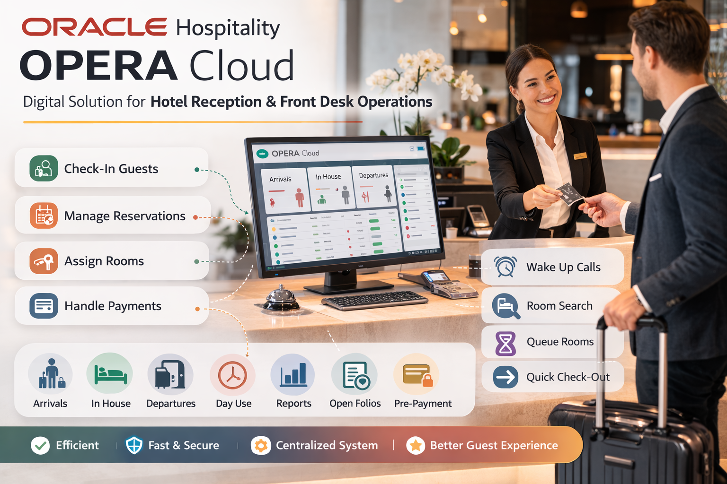

Slide 31
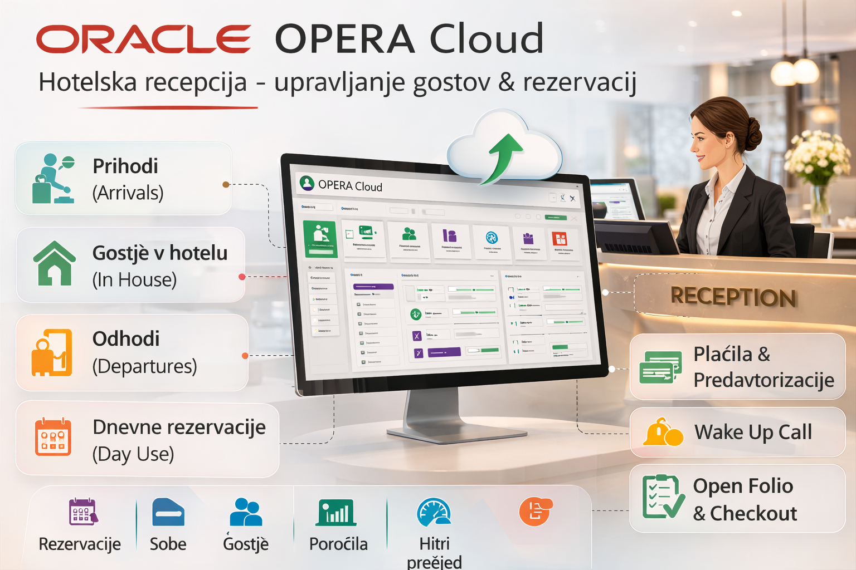

Slide 32
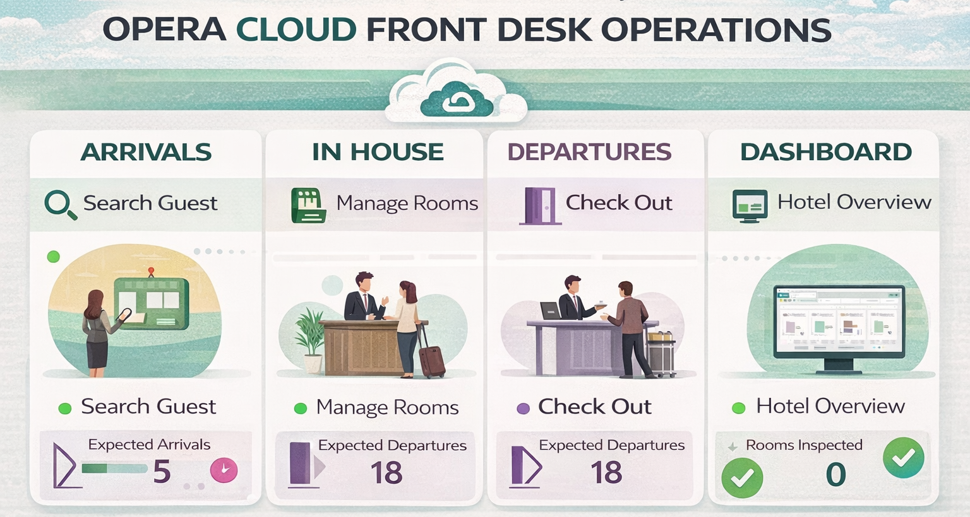
https://www.youtube.com/watch?v=OaXnA-8S7mM

Slide 33
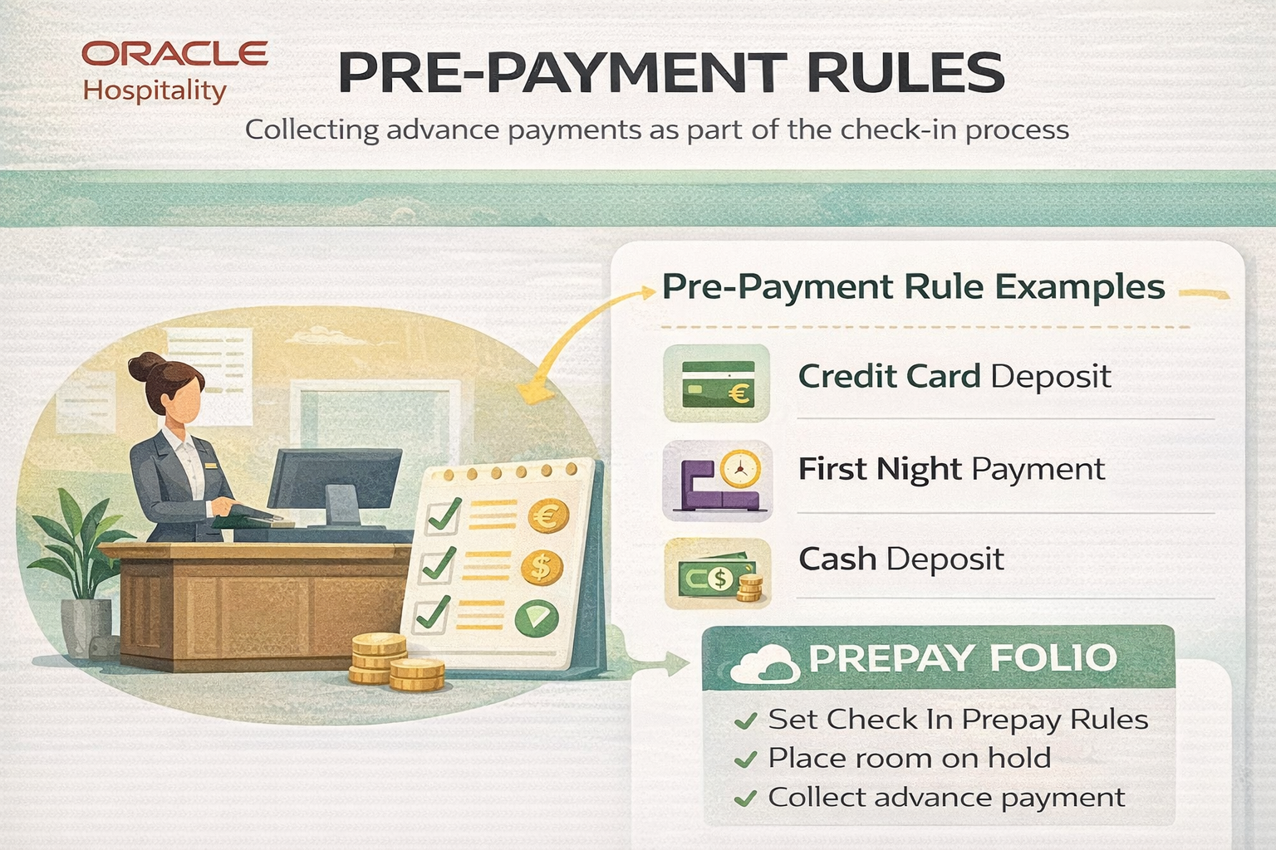

Slide 34
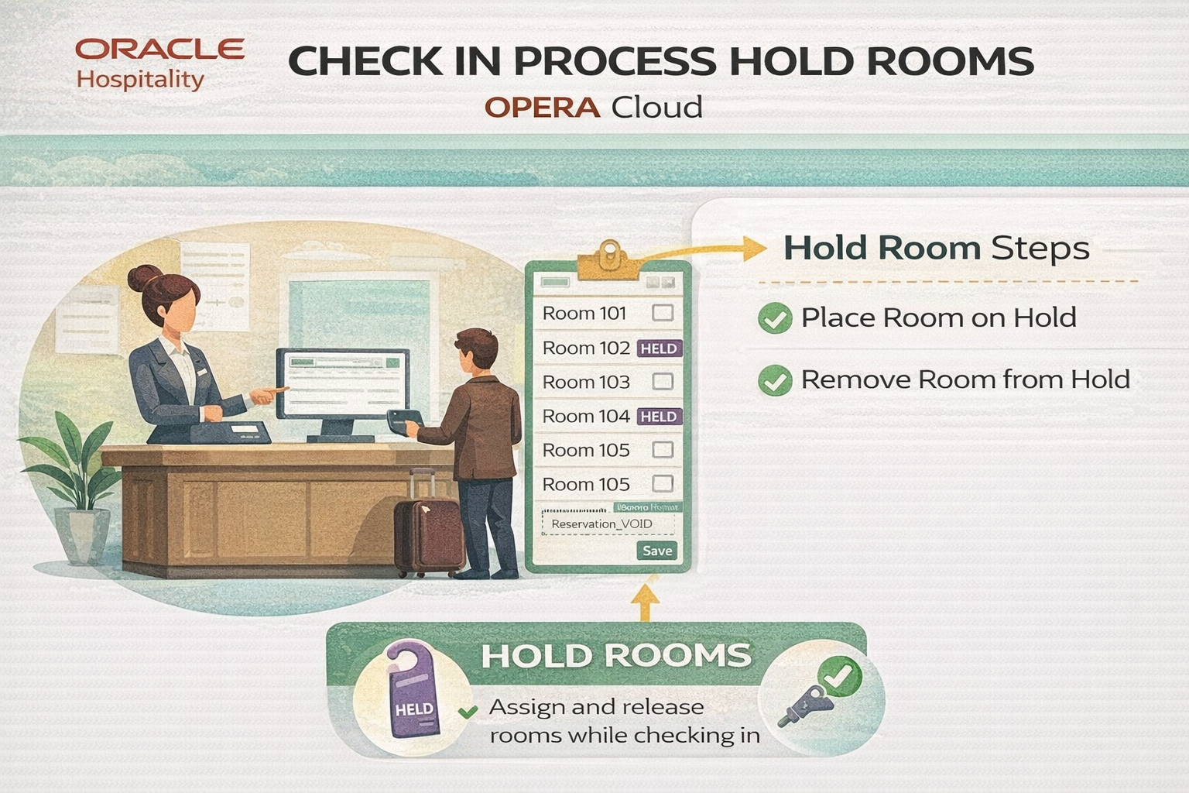

Slide 35
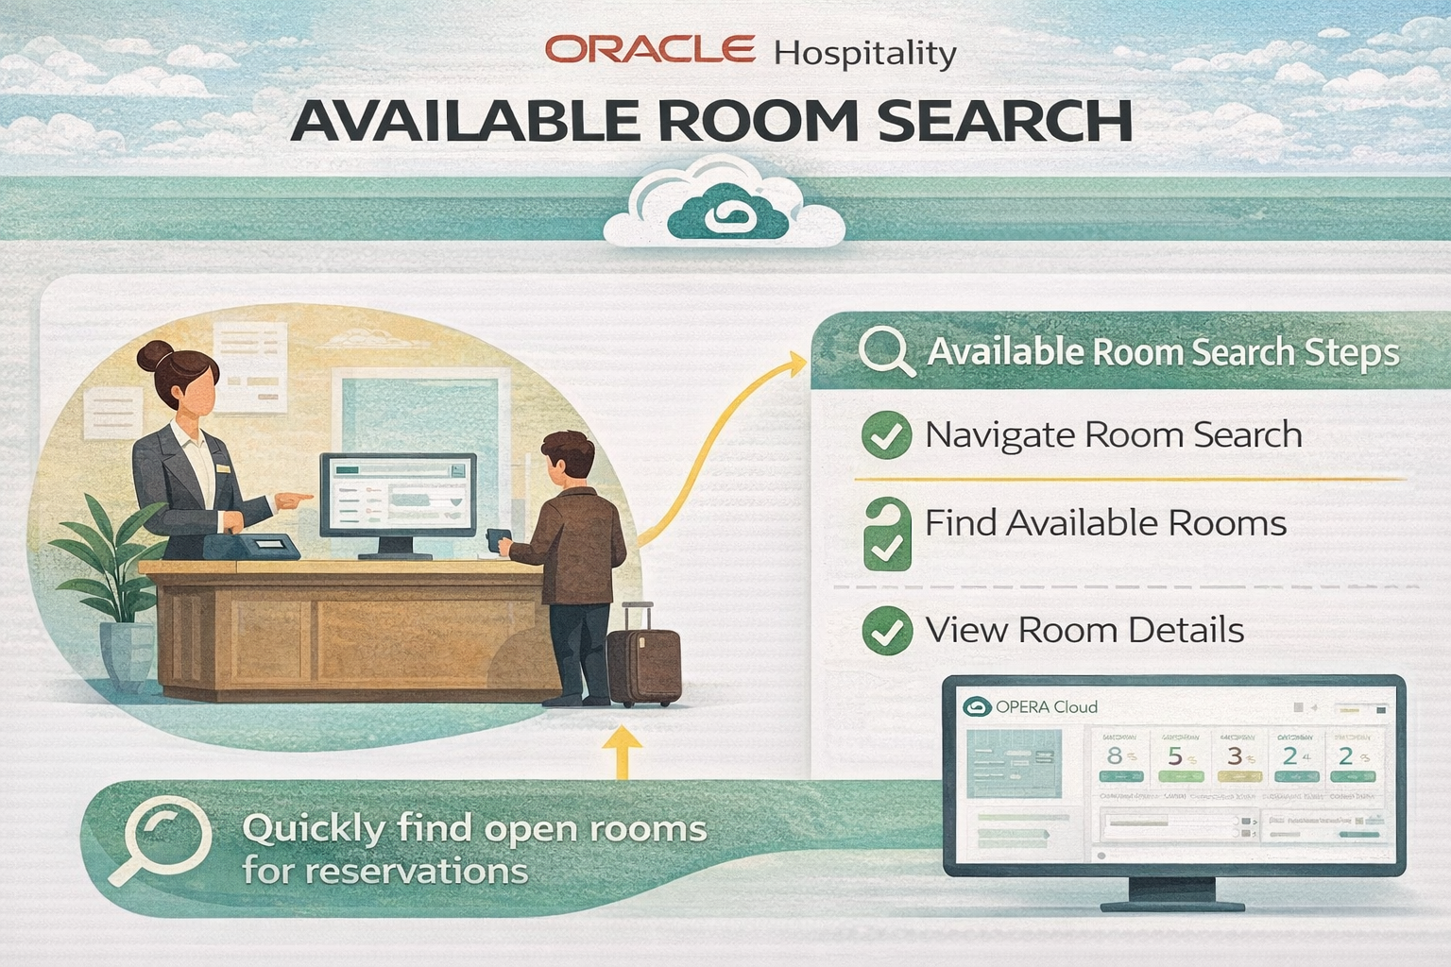

Slide 36
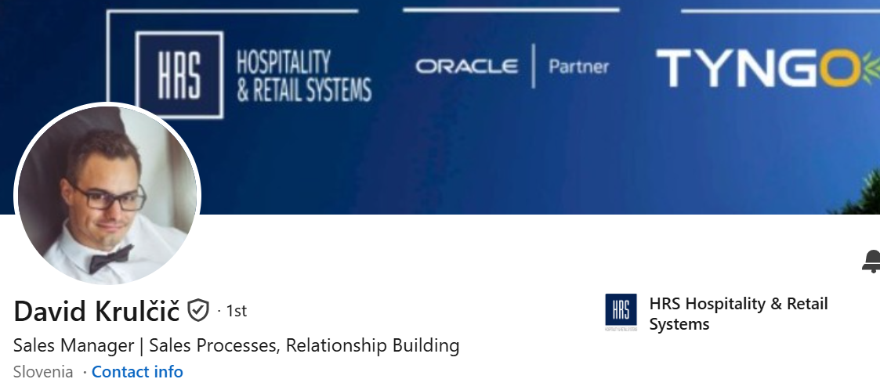
PAN 6. vaje – gost g. David Krulčič

Slide 37


Slide 38

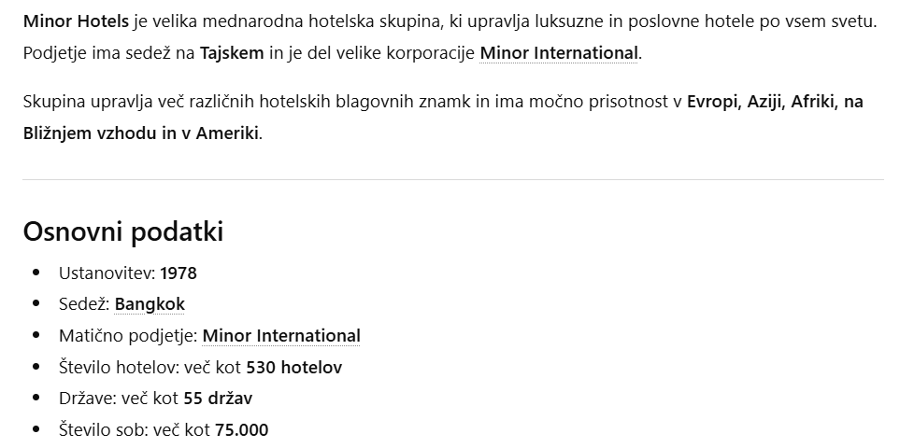

Slide 39
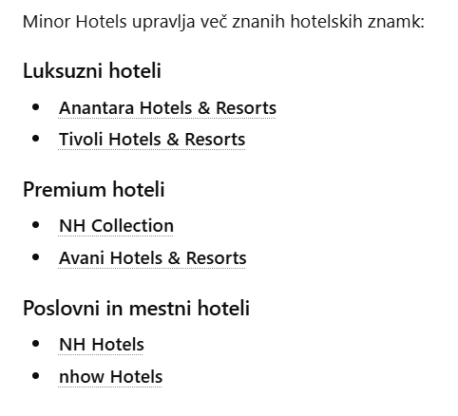
Hotelske blagovne znamke

Slide 40
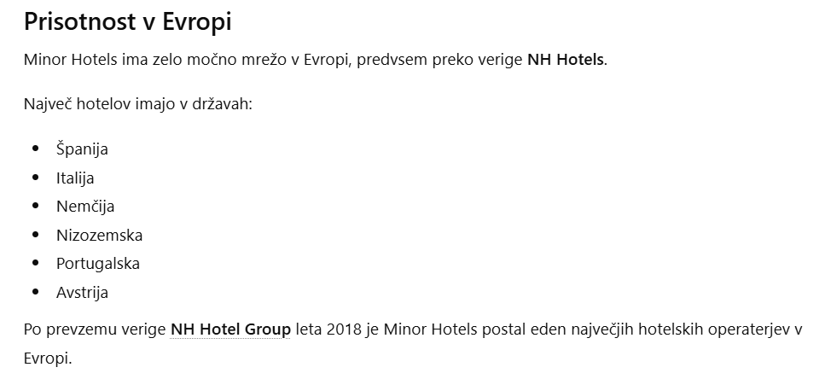

Slide 41
